Slide 1

Анализ данных сентябрь
2022
1. Инциденты.
2. Маркетинг.
3. Дашборды.

Slide 2
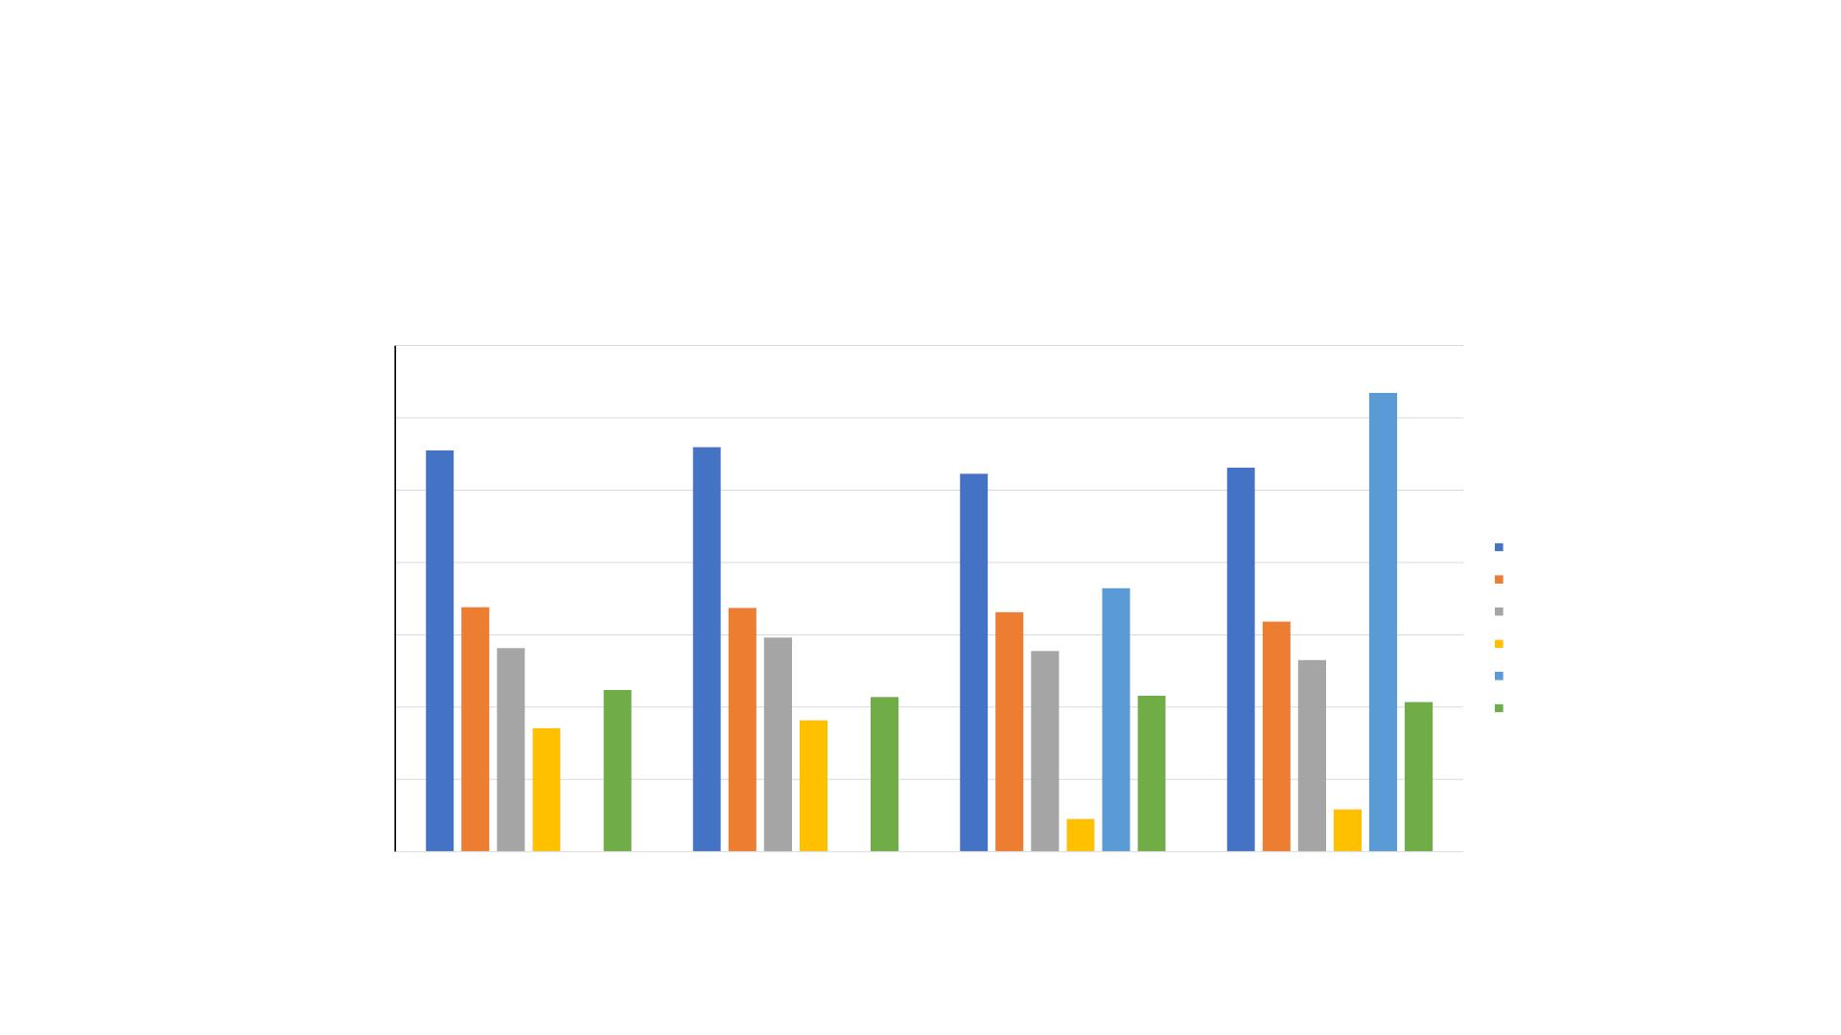
Анализ роста транзакций
Количество транзакций в динамике по ТТ
3500
3000
2500
2000
1500
1000
500
Ленинский пр-т, 162/1
пр-т Вернадского, 88к3
Ракетный б-р, 14к1
Количество транзакций
Симферопольский б-р, 22
ул. Чертановская, 20к2
ул. Щорса, 26/3
0
1
2
3
4
Дни (Сентябрь 2022)

Slide 3
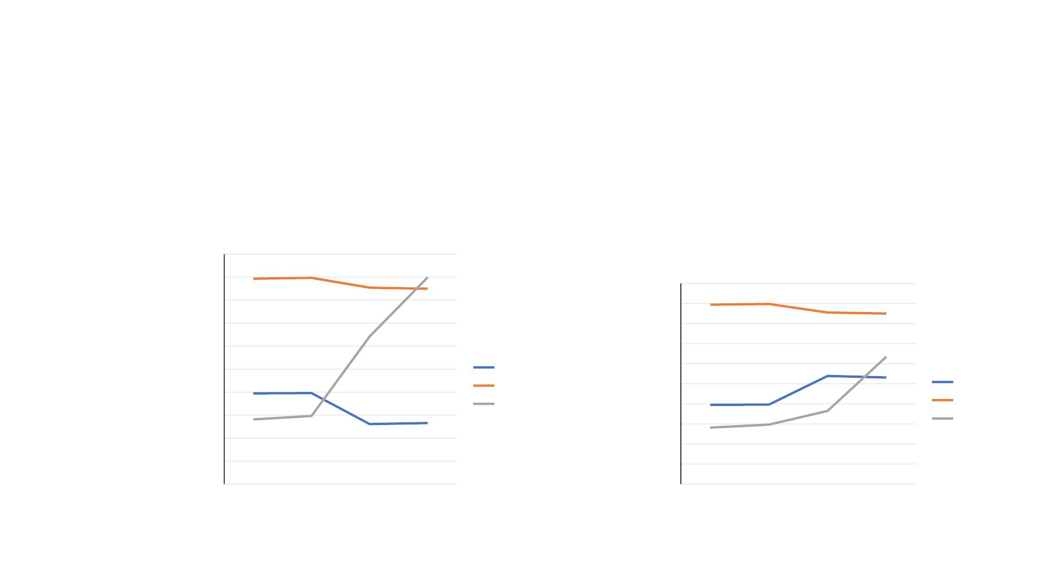
Анализ нагрузки на серверы
Первоначальная нагрузка на серверы Нагрузка на серверы с переносом ТТ
Нагрузка на сервера ТТ в динамике
Нагрузка на сервера ТТ в динамике (с
переносом новой ТТ)
5000
4500
4000
3500
3000
5000
4500
4000
3500
3000
Количество транзакций2500
1
2
3
2000
1500
1000
500
0
Количество транзакций2500
1
2
3
2000
1500
1000
500
0
1
2
3
4
1
2
3
4
Дни (Сентябрь 2022)
Дни (Сентябрь 2022)

Slide 4
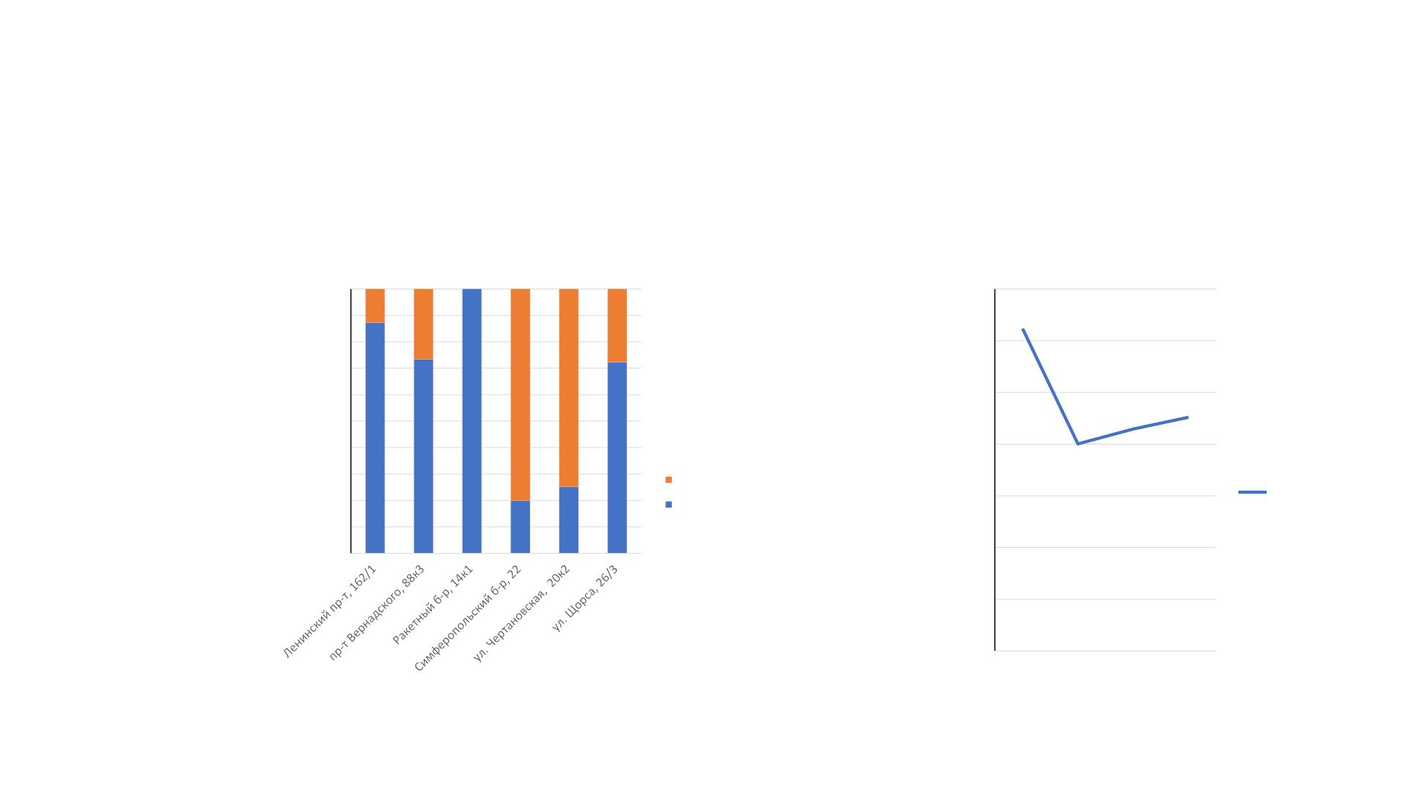
Анализ касс самообслуживания
Доля кассовых транзакций (самообслуживание (1) и
Динамика среднего времени обработки платежа по
обычные кассы (0)
дням
100%
140.0
120.0
100.0
80.0
60.0
40.0
20.0
0.0
90%
80%
70%
60%
Процентное соотношение касс 50%
40%
30%
20%
10%
0%
1
0
Среднее время обработки платежа
Итог
1
2
3
4
Назавание торговой точки
Дни (Сентябрь 2022)

Slide 5
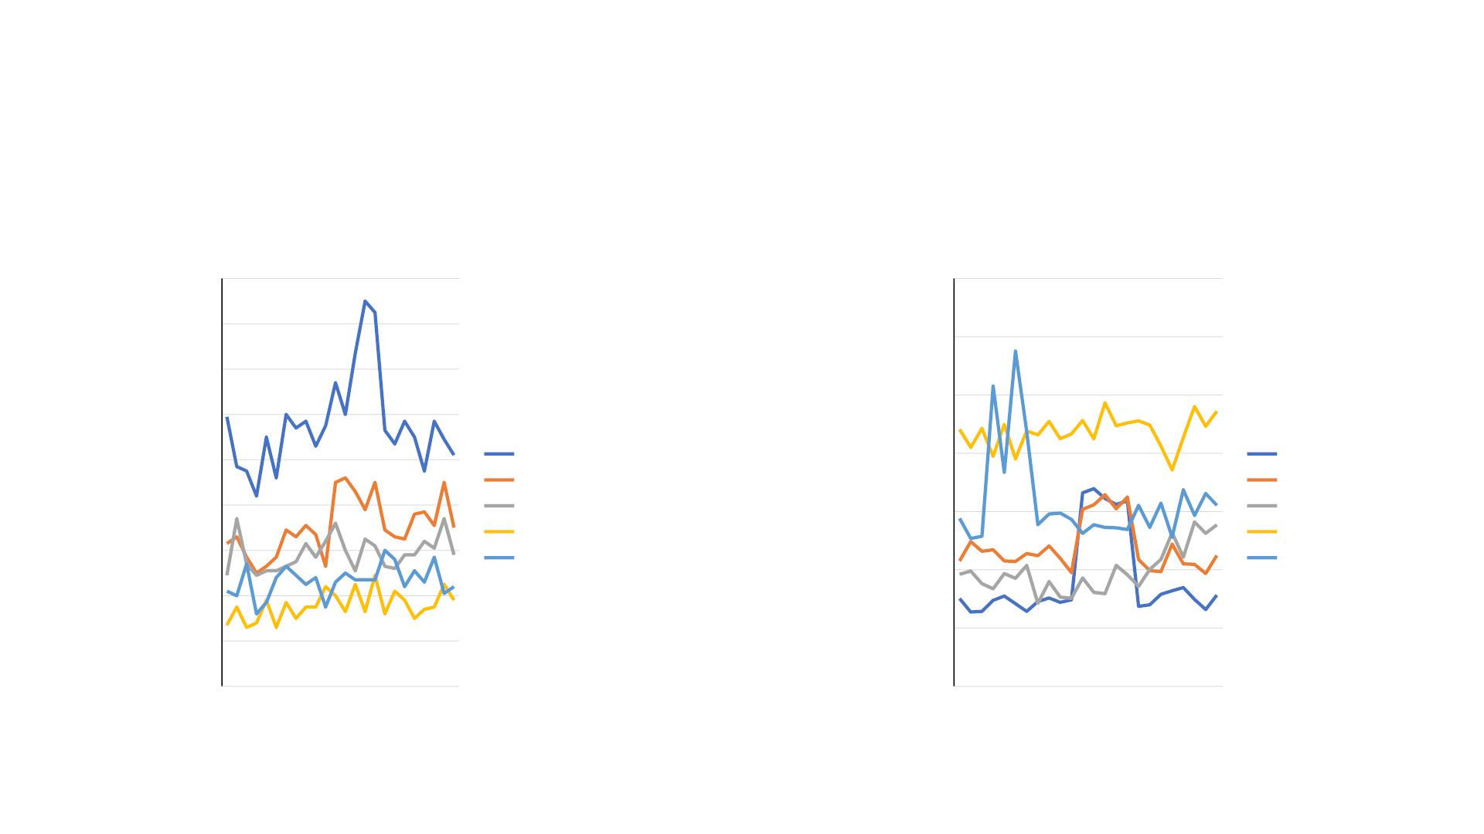
Изменения длительности операций 01.09.22
Количество операций по ТТ
Средняя длительность операций по ТТ
180
160
140
120
100
80
350.0
300.0
250.0
200.0
150.0
100.0
50.0
Ленинский пр-т, 162/1
пр-т Вернадского, 88к3
Ракетный б-р, 14к1
Ленинский пр-т, 162/1
пр-т Вернадского, 88к3
Ракетный б-р, 14к1
Количество операций
Длительность операций
Симферопольский б-р, 22
ул. Щорса, 26/3
Симферопольский б-р, 22
ул. Щорса, 26/3
60
40
20
0
0.0
0
2
4
6
8 10 12 14 16 18 20 22
0
2
4
6
8 10 12 14 16 18 20 22
Интервал времени (час)
Интервал времени (час)

Slide 6
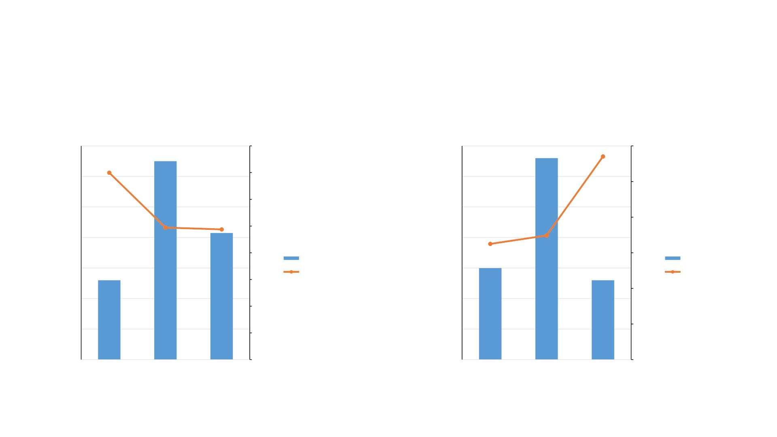
Влияние технических сбоев на транзакции
Сбой сервера 1
Сбой сервера 2
560
540
520
500
160.00
140.00
120.00
100.00
80.00
60.00
40.00
20.00
0.00
170
165
160
155
120.00
100.00
80.00
60.00
40.00
20.00
0.00
Транзакции
Количество транзикций
Среднее значение
Транзакции
Количество транзакций
Среднее значение
480
460
440
420
150
145
140
135
5
6
7
5
6
7
Дни
Дни

Slide 7
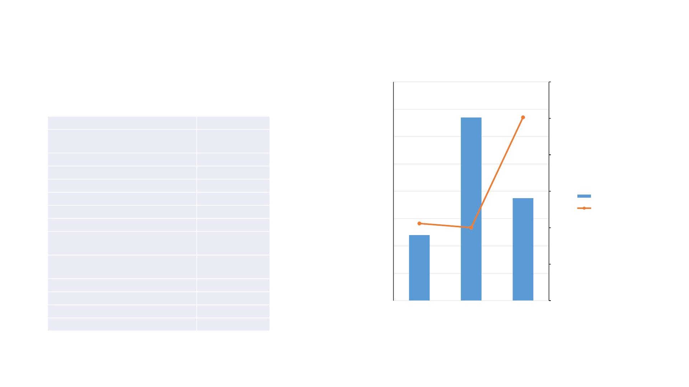
Эффективность
Динамика роста среднего чека
3500
20400
19900
19400
18900
18400
17900
17400
маркетинговой акции
3480
среднее 5-6
18430
3460
аплифт среднего чека
аплифт в процентах
прирост выручки
1 484 ₽
8,05%
3440
5 069 497 ₽
Количество транзакций3420
Количество транзакций
Средняя сумма платежей
косты
5
3400
3380
3360
3340
50 000 ₽
10
10 000 ₽
750 ₽
2758
косты итого
2 418 500 ₽
5
6
7
Дни
Прибыль от проведения акции
2 650 997 ₽

Slide 8
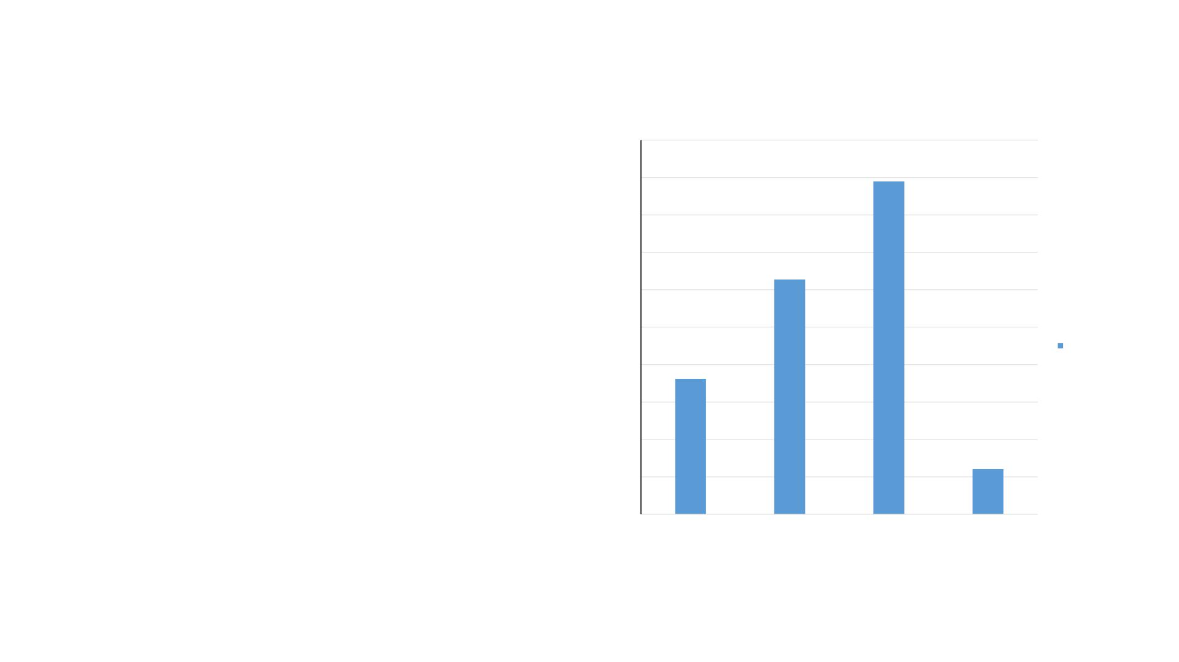
Экономия если
уменьшить скидки >
3% на 1 п.п.
Динамика скидок в процентном соотношении
2000000
1800000
1779265
1600000
1400000
1255096
1200000
Средняя потеря на 1 транзакцию до
уменьшения составляет 131,65 р.
Сумма скидки1000000
Итог
800000
600000
400000
200000
0
724153
Средняя потеря на 1 транзакцию при
уменьшении составляет 115,04 р.
Уменьшение потерь бизнеса на 12,62%.
242438
до 1%
1-2%
2-3%
более 3%
Процент скидки

Slide 9
Ссылка на графики и дашборды:
https://docs.google.com/spreadsheets/d/1Jz
0Vfgq4kjABFjfLpwoQf8as2O2byhRW3p2XY66
DX8I/edit?gid=987017337#gid=987017337

